Slide 1
Премия
в области организации массовых мероприятий
«Золотая Легенда. Эпизод 3»
Название учреждения:
СПб ГБУ «Дом молодежи «Царскосельский»
Режиссер мероприятия:
Якубина Юлия Владимировна

Slide 2
КОНЦЕРТ «ПЕСНИ НАШИХ ОТЦОВ», ПОСВЯЩЕННЫЙ 80-Й ГОДОВЩИНЕ ПОБЕДЫ СОВЕТСКОГО НАРОДА В ВЕЛИКОЙ ОТЕЧЕСТВЕННОЙ ВОЙНЕ 1941 – 1945 гг.
8 мая 2025г.

Slide 3
ЦЕЛЬ: Сохранение и передача исторической памяти о подвиге жителей города Пушкина в Великой Отечественной войне через создание концертной программы путем объединения творческих коллективов разного возраста и написания сценария на документальной основе.
ЗАДАЧИ:
- Создание сценария концерта к 80-летию Победы в ВОВ на основе исторического материала и воспоминаний жителей Пушкинского района Санкт-Петербурга
Подбор тематических номеров художественной самодеятельности творческих коллективов Пушкинского района Санкт-Петербурга
Организация репетиционного процесса, работа по наполнению зала (раздача пригласительных билетов)
Проведение концерта для жителей Пушкинского района СПб (в том числе, ветеранов, жителей блокадного Ленинграда, бывших узников фашистских концлагерей и т.д.)

Slide 4
ОПИСАНИЕ,
ОСНОВНЫЕ МЫСЛИ,
ЗАЛОЖЕННЫЕ В ОСНОВУ МЕРОПРИЯТИЯ
Концерт «Песни наших отцов» - это разговор о войне без пафоса и штампов, с сохранением трепетной интонации и исторической достоверности. Это живой музыкально-драматический «памятник», где каждая песня превращается в исповедь поколения, а танцевальные номера – в пластическую поэзию военных лет.
Сценарий написан на основе воспоминаний жителей города Пушкина, личные биографии которых сплелись в собирательные образы персонажей. А песни, звучащие в концерте, подчеркивают значимость музыкального наследия, связанного с Великой Отечественной войной.

Slide 5
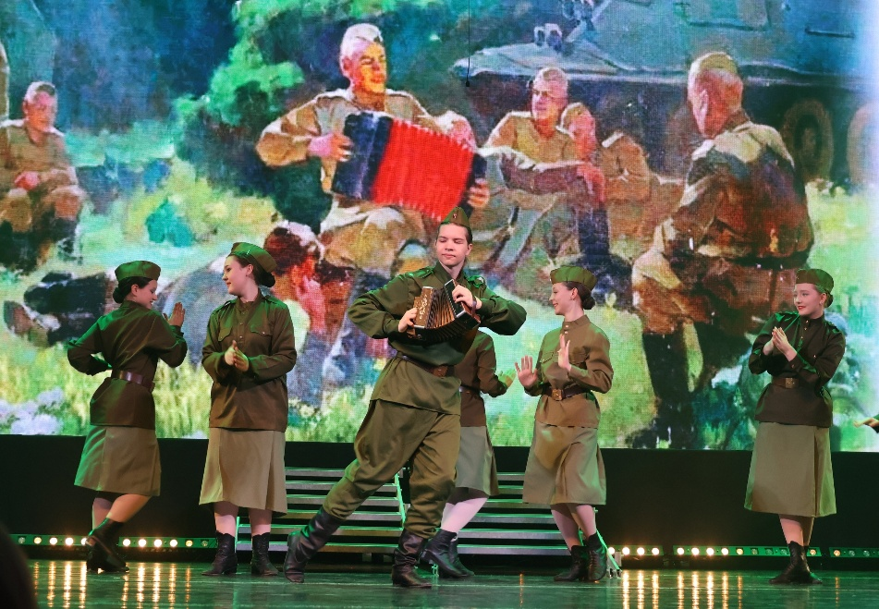
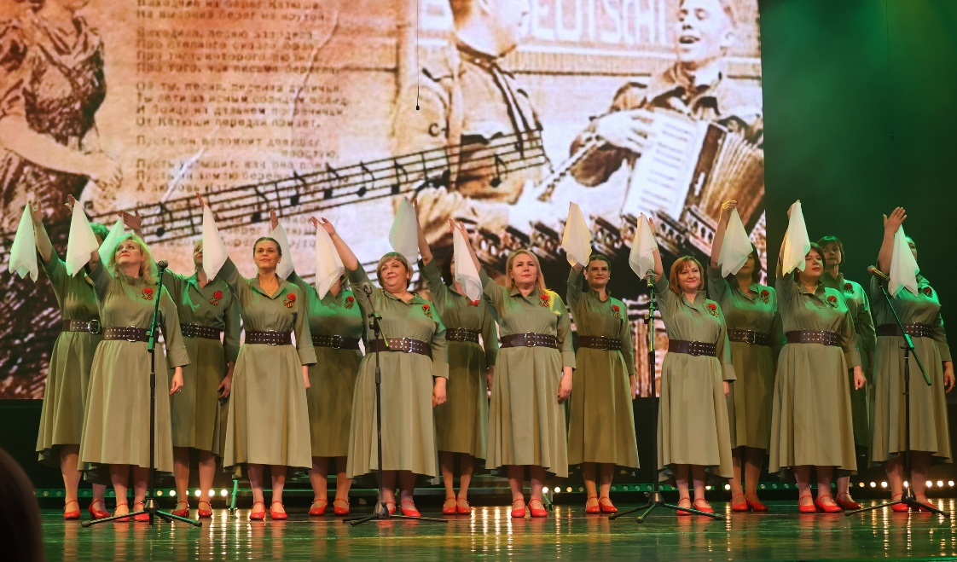
ЦИФРОВЫЕ ПОКАЗАТЕЛИ ПРОЕКТА:
КОЛИЧЕСТВО УЧАСТНИКОВ, ЗРИТЕЛЕЙ
И ДРУГИЕ КОЛИЧЕСТВЕННЫЕ ПОКАЗАТЕЛИ
КОЛИЧЕСТВО УЧАСТНИКОВ: 108 ЧЕЛ.
КОЛИЧЕСТВО ЗРИТЕЛЕЙ В ЗАЛЕ: 680 ЧЕЛ.
КОЛИЧЕСТВО ПУБЛИКАЦИЙ В СМИ: 16
КОЛИЧЕСТВО ПРОСМОТРОВ ПУБЛИКАЦИЙ В СМИ: 19 850
КОЛИЧЕСТВО ЗРИТЕЛЕЙ ПРЯМОЙ ТРАНСЛЯЦИИ: 3734 ЧЕЛ.

Slide 6
ЗАКЛЮЧИТЕЛЬНЫЕ КОММЕНТАРИИ
К ПРОЕКТУ:
Музыка объединяет людей, создавая атмосферу единства и солидарности. Песни, посвященные войне, вызывают сильные эмоции, помогая слушателям пережить горечь утрат, радость победы и гордость за свою страну. Документальный материал о родном городе и его жителях способствует сохранению исторической памяти поколений.
Всё это может служить источником вдохновения для молодежи, показывая силу духа и стойкость тех, кто защищал Родину.

